Slide 1


PuRRifier
Lucia Kačmárová, Filip Brutovský, Marko Bukovina, Lukáš Bugaj

Slide 2
Hlavné podmienky

Slide 3
1. Zámer projektu
kontext zákazníka, business kontext,
cieľ riešenia, popis navrhovaného riešenia,
merateľné ukazovatele
silné / slabé stránky návrhu projektu
riziká projektu

Slide 4
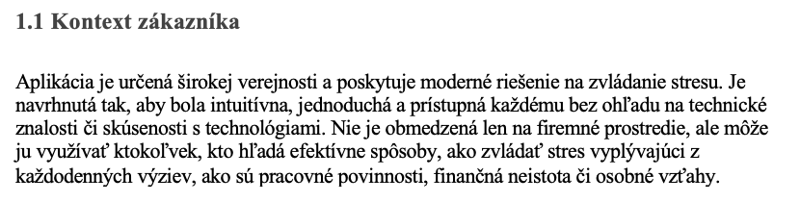
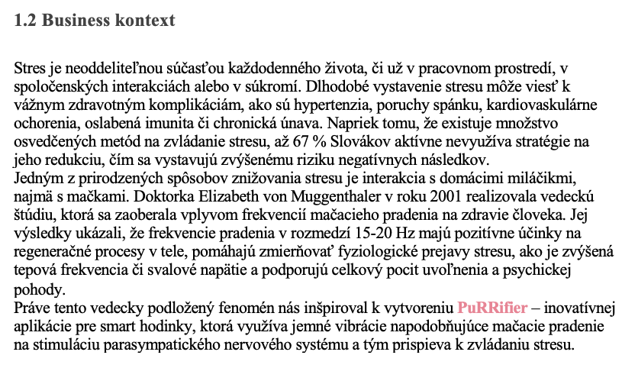
široká verejnosť
mačky
pradenie
vedecky podložený fenomén

Slide 5
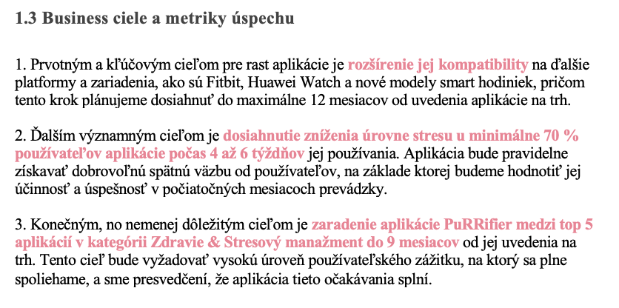
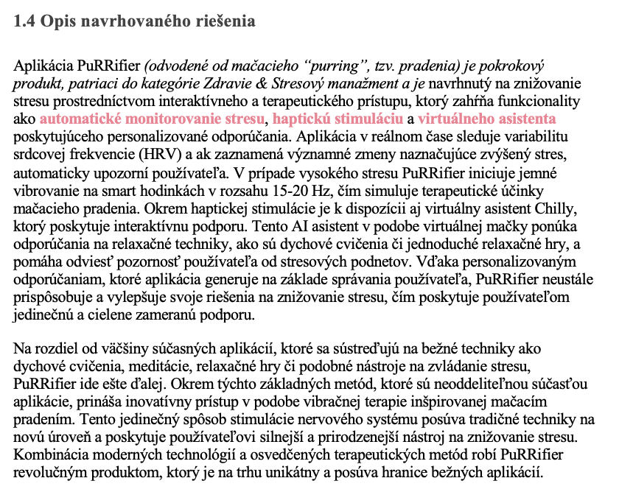
kompatibilita
zníženie stresu
top 5
monitorovanie stresu
haptická stimulácia
Chilly

Slide 6
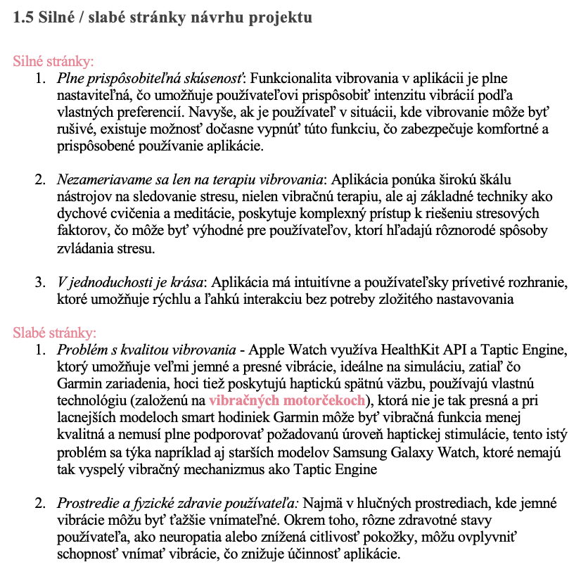
prispôsobenie
široká škála nástrojov
jednoduchosť
rôzne zariadenia, rôzna kvalita
prostredie, citlivosť

Slide 7
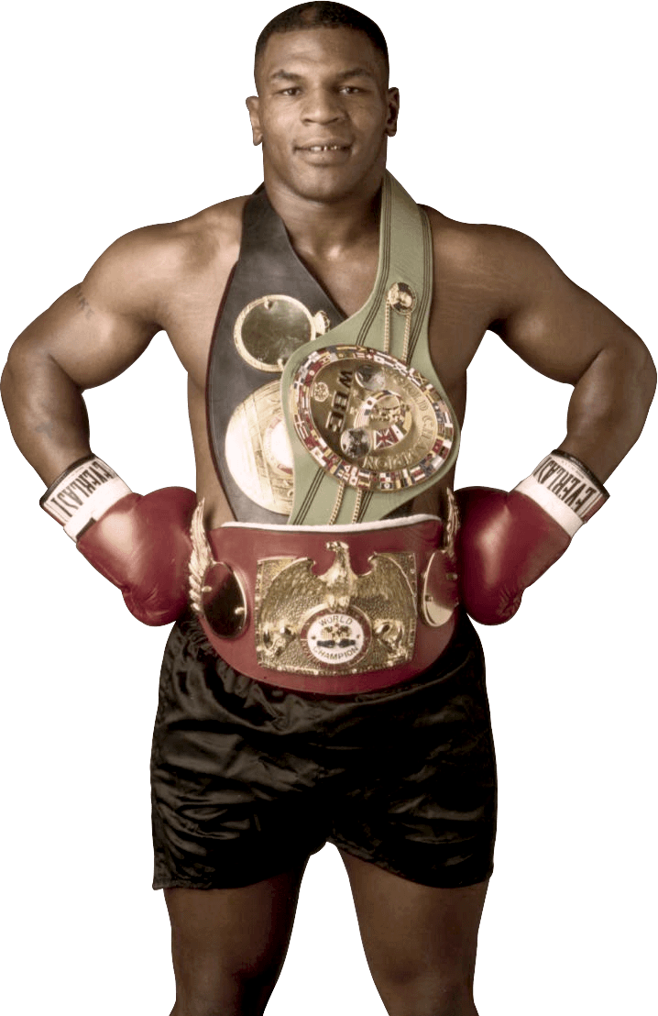

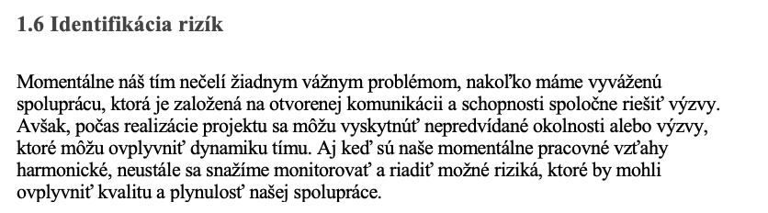


Slide 8
2. Katalóg požiadaviek
business požiadavky
user požiadavky
funkčné požiadavky
nefunkčné požiadavky

Slide 9
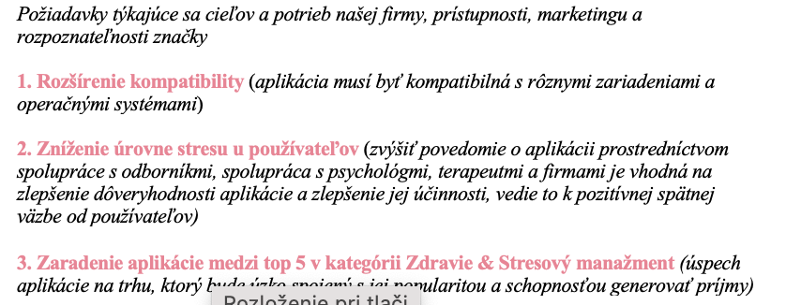
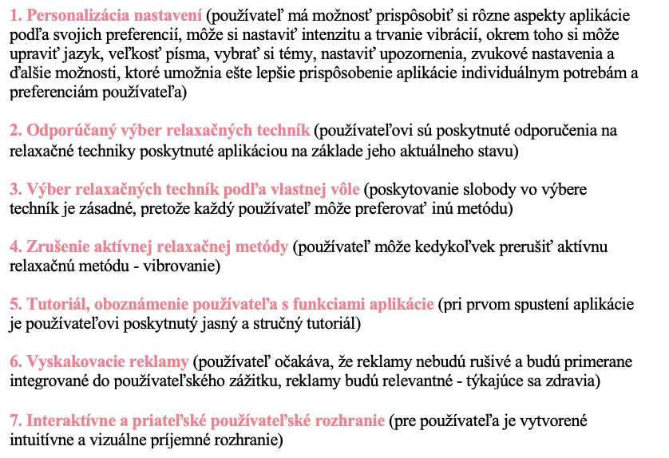
Business požiadavky, User požiadavky
kompatibilita
zníženie stresu
top 5
personalizácia
priateľské a jednoduché UI

Slide 10
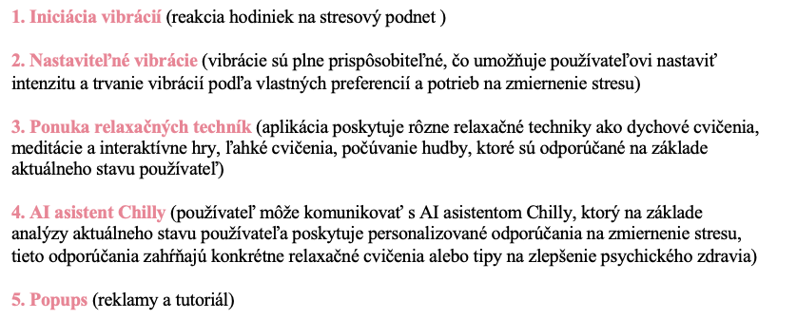
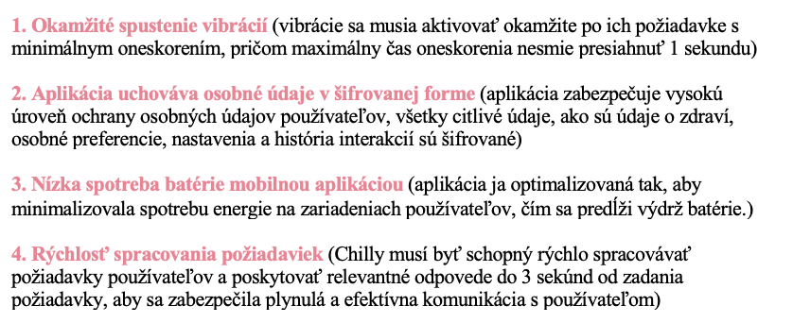
Funkčné, Nefunkčné požiadavky
Čo systém robí?
Ako dobre to robí?

Slide 11
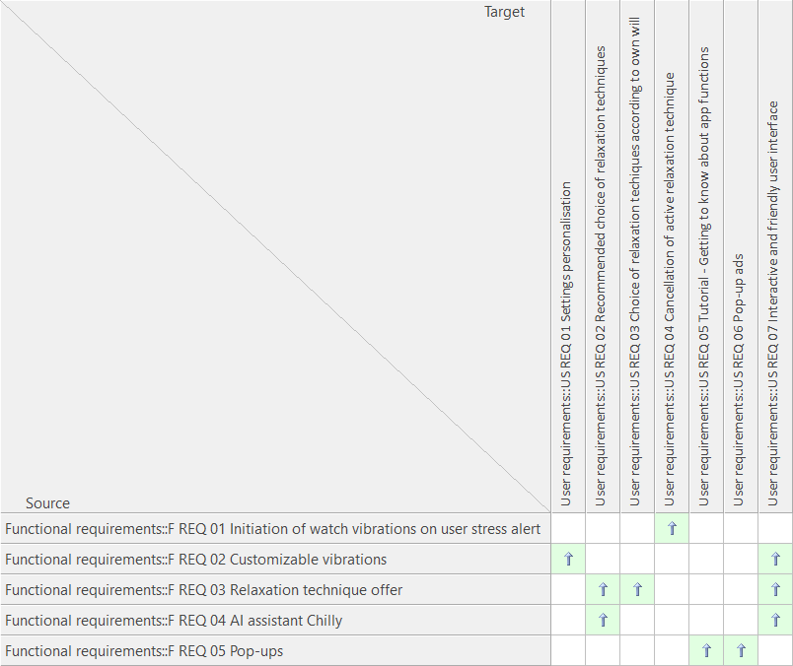
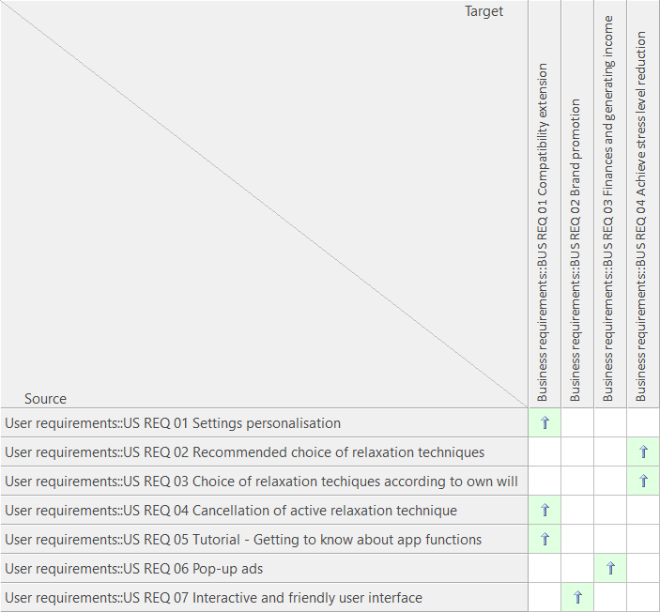
Matice závislostí
Matica závislostí (func-user)
Matica závislostí (User-Bus)

Slide 12
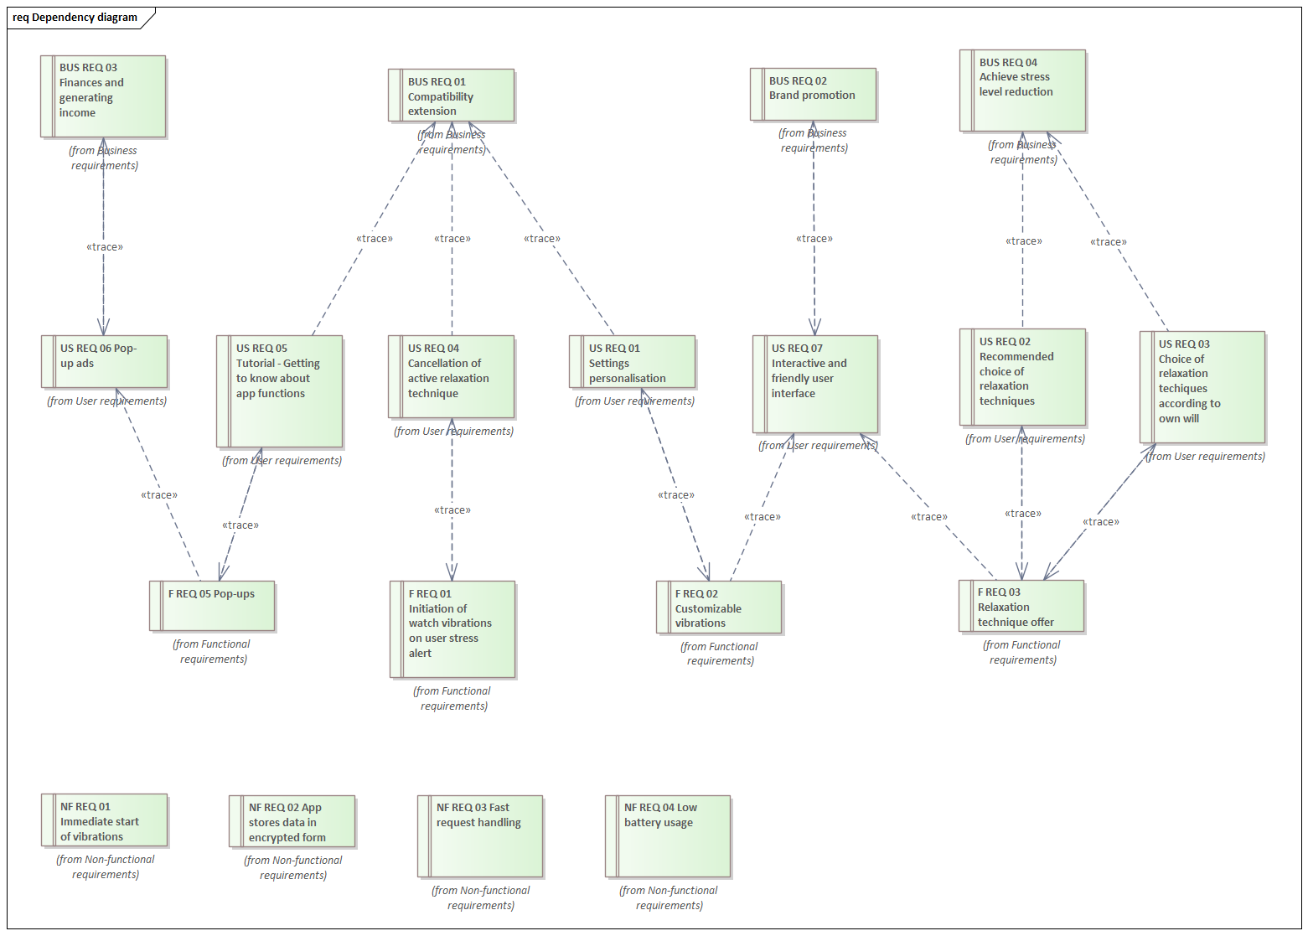
Diagram závislostí
Diagram závislostí

Slide 13
3. Business model
konceptuálny model (prehľadový doménový model)
procesný model (procesná mapa, procesy podporované navrhovaným riešením (min. 2 diagramy procesov))

Slide 14
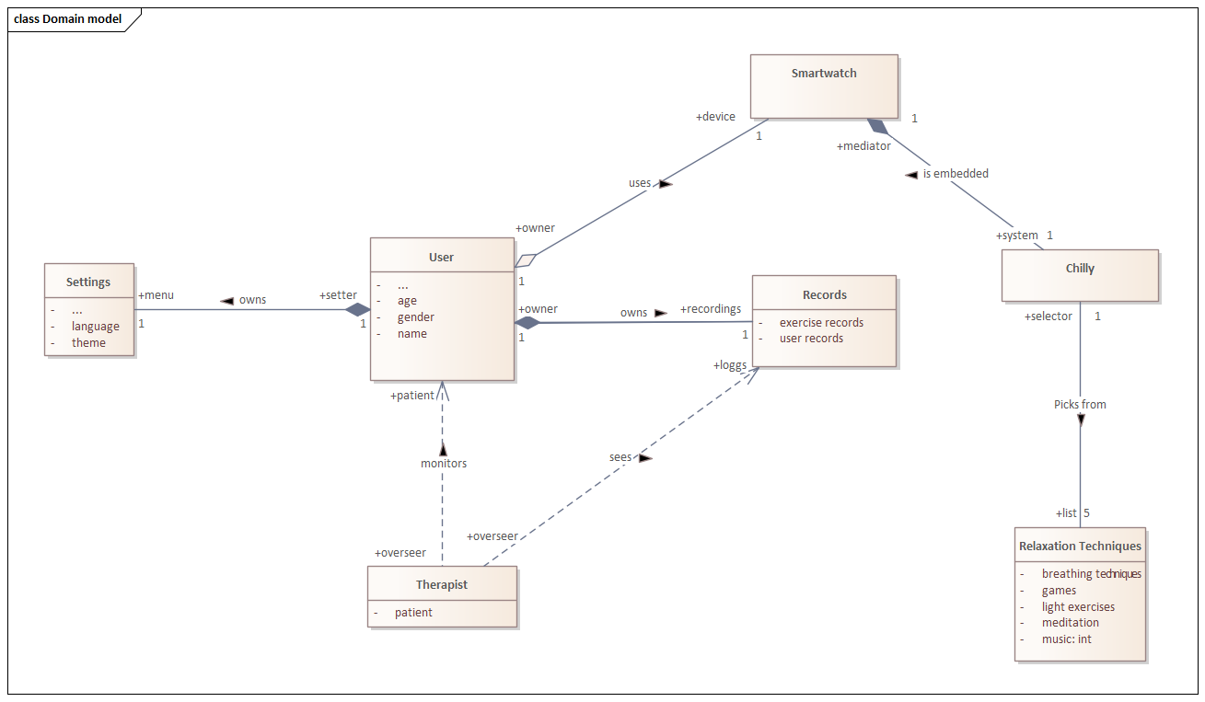
Doménový model

Slide 15
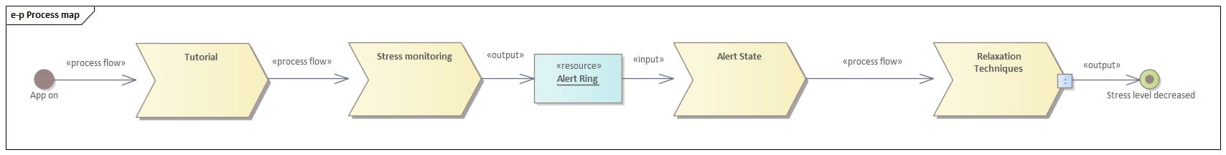
Procesná mapa

Slide 16
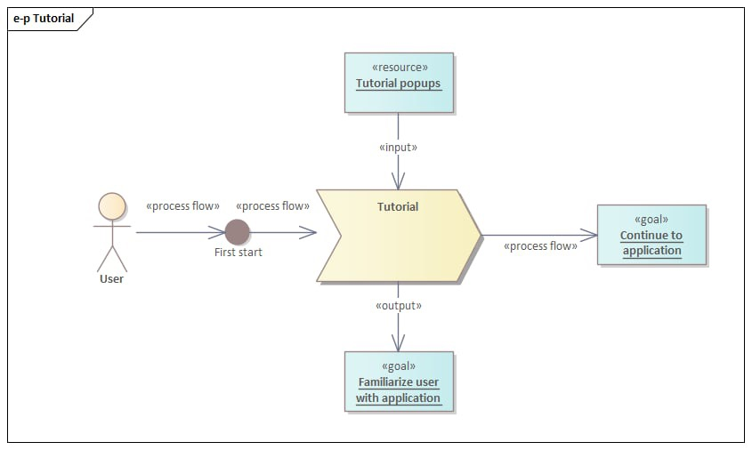
Procesný model – PC_0
PC_0 Tutorial

Slide 17
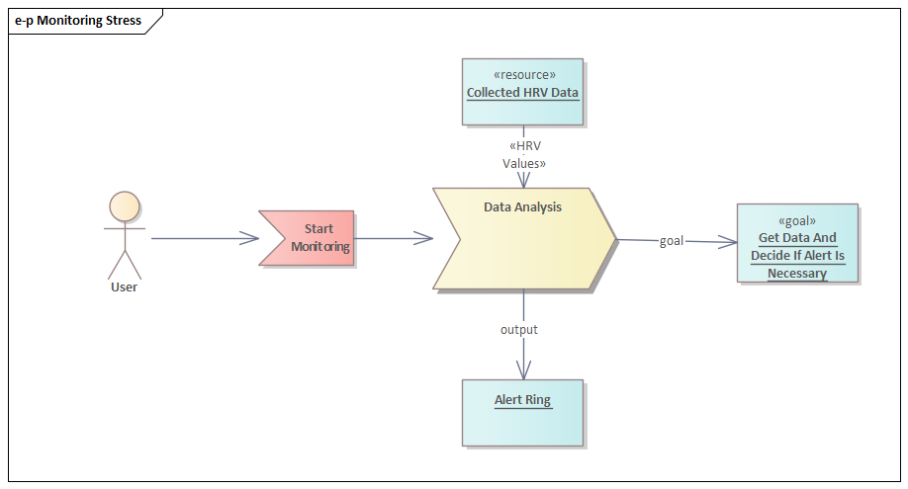
Procesný model – PC_1
PC_1 Monitoring Stress

Slide 18
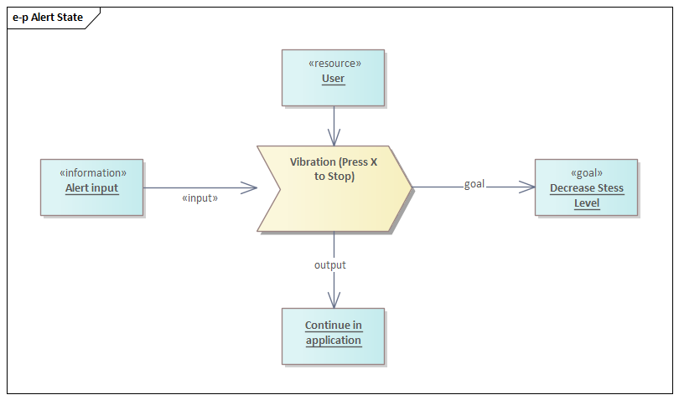
Procesný model – PC_2
PC_2 Alert State

Slide 19
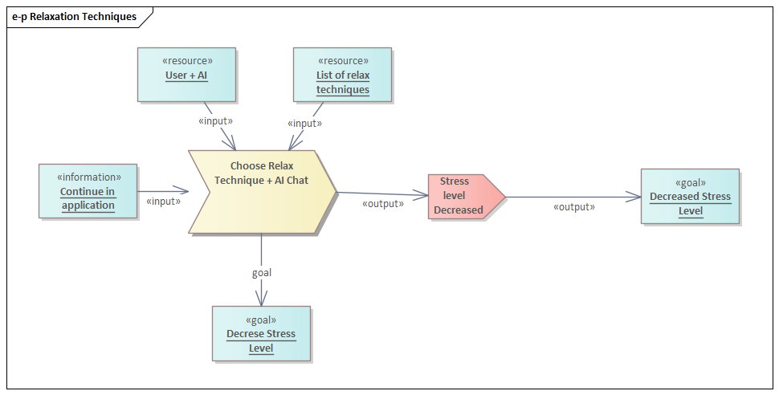
Procesný model – PC_3
PC_3 Relaxation Techniques

Slide 20
4. Špecifikácia informačného systému
prípady použitia a model správania sa systému (min. 3 diagramy prípadov použitia)
detailná špecifikácia prípadov použitia (pre minimálne 4 komplexné prípady použitia a sekvenčné diagramy)
diagram tried a zodpovedajúce stavové diagramy (minimálne 1 stavový diagram)

Slide 21
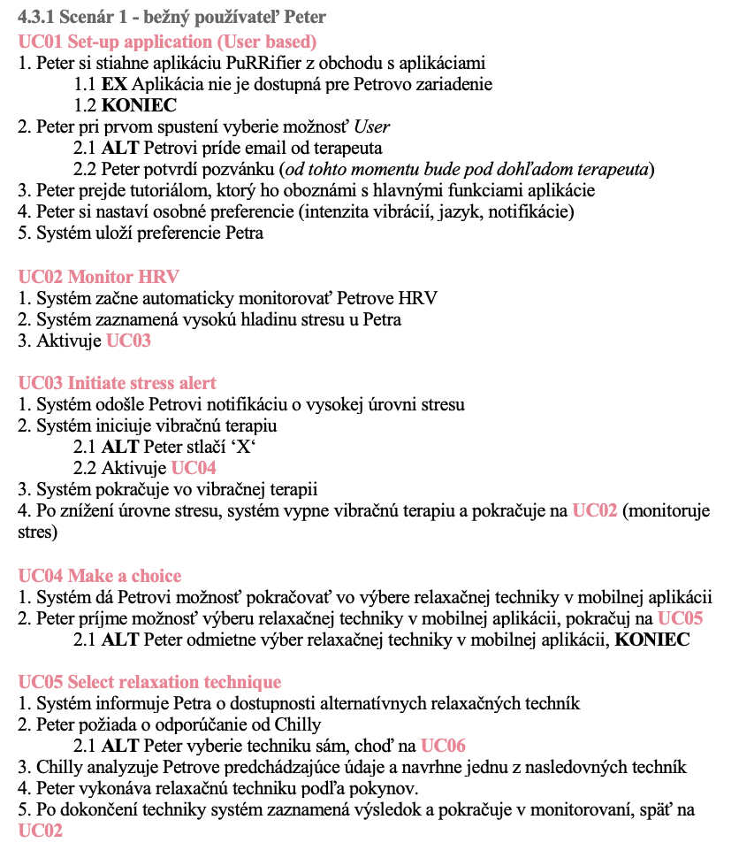
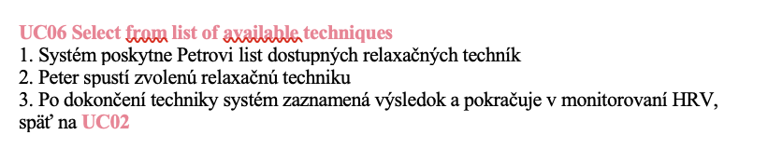
Scenár 1

Slide 22
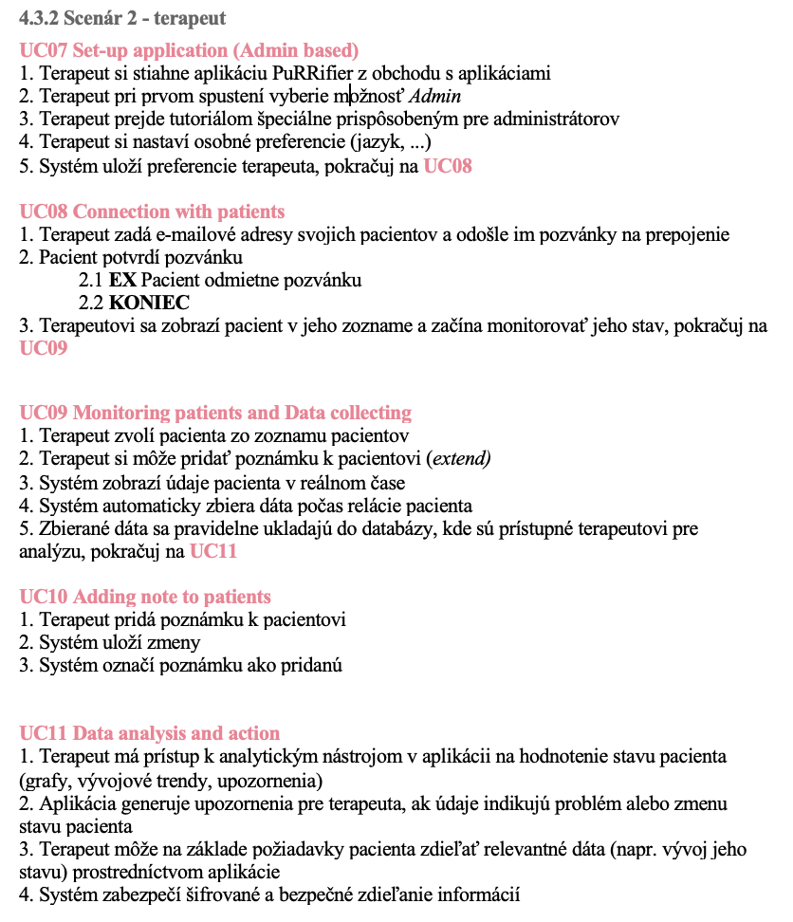
Scenár 2

Slide 23
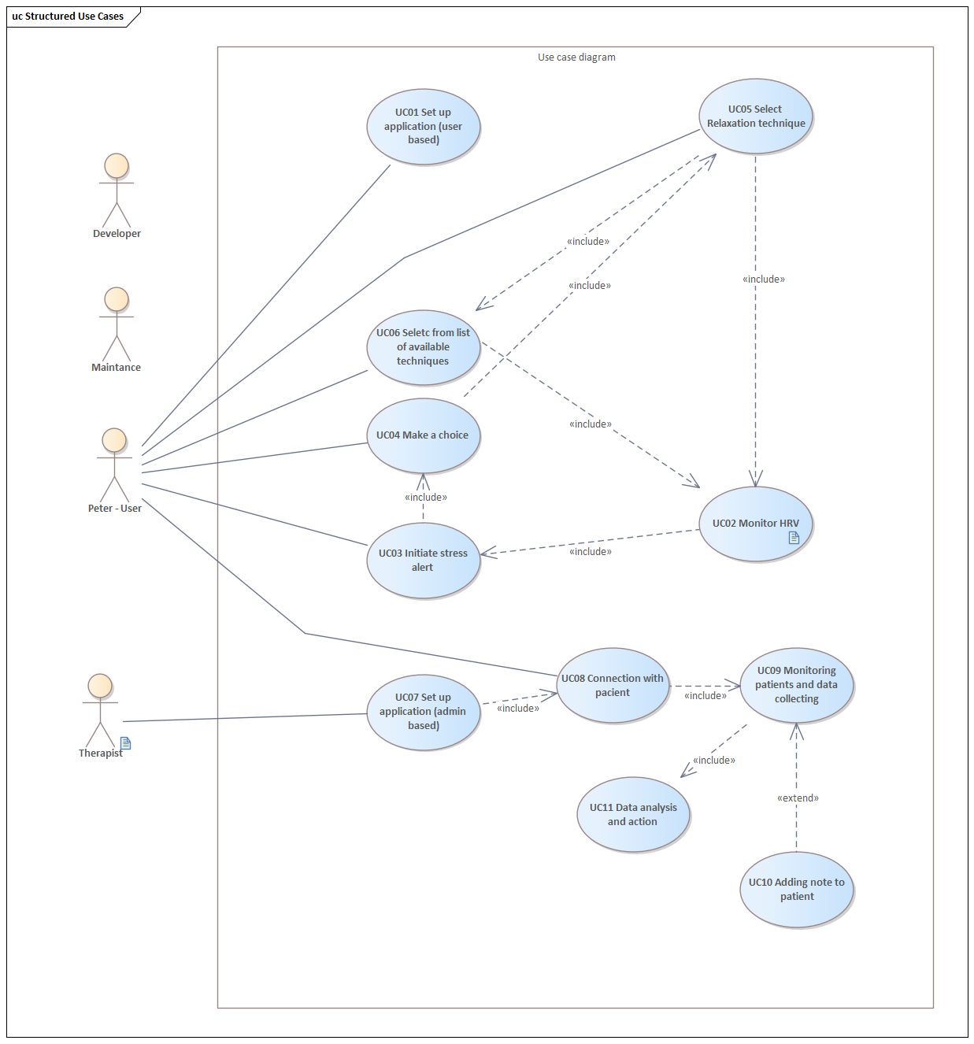
Správanie systému

Slide 24
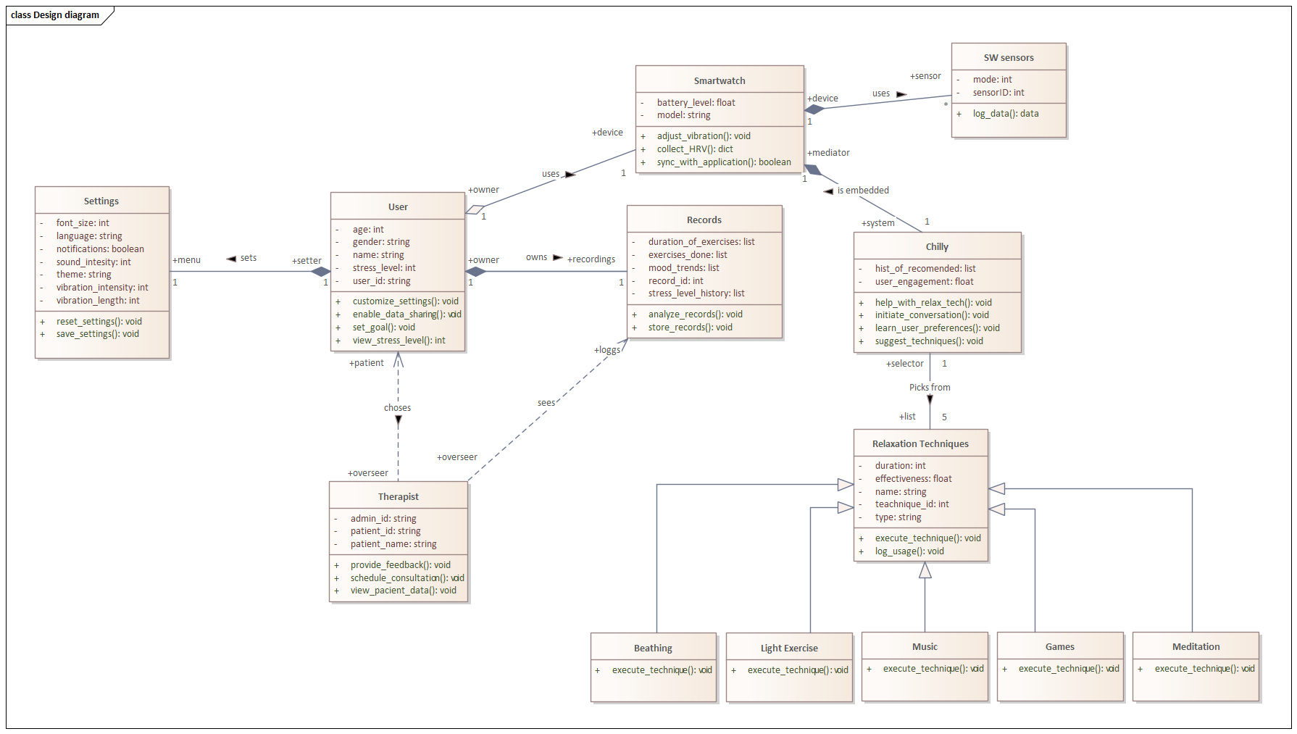
Návrhový diagram tried

Slide 25
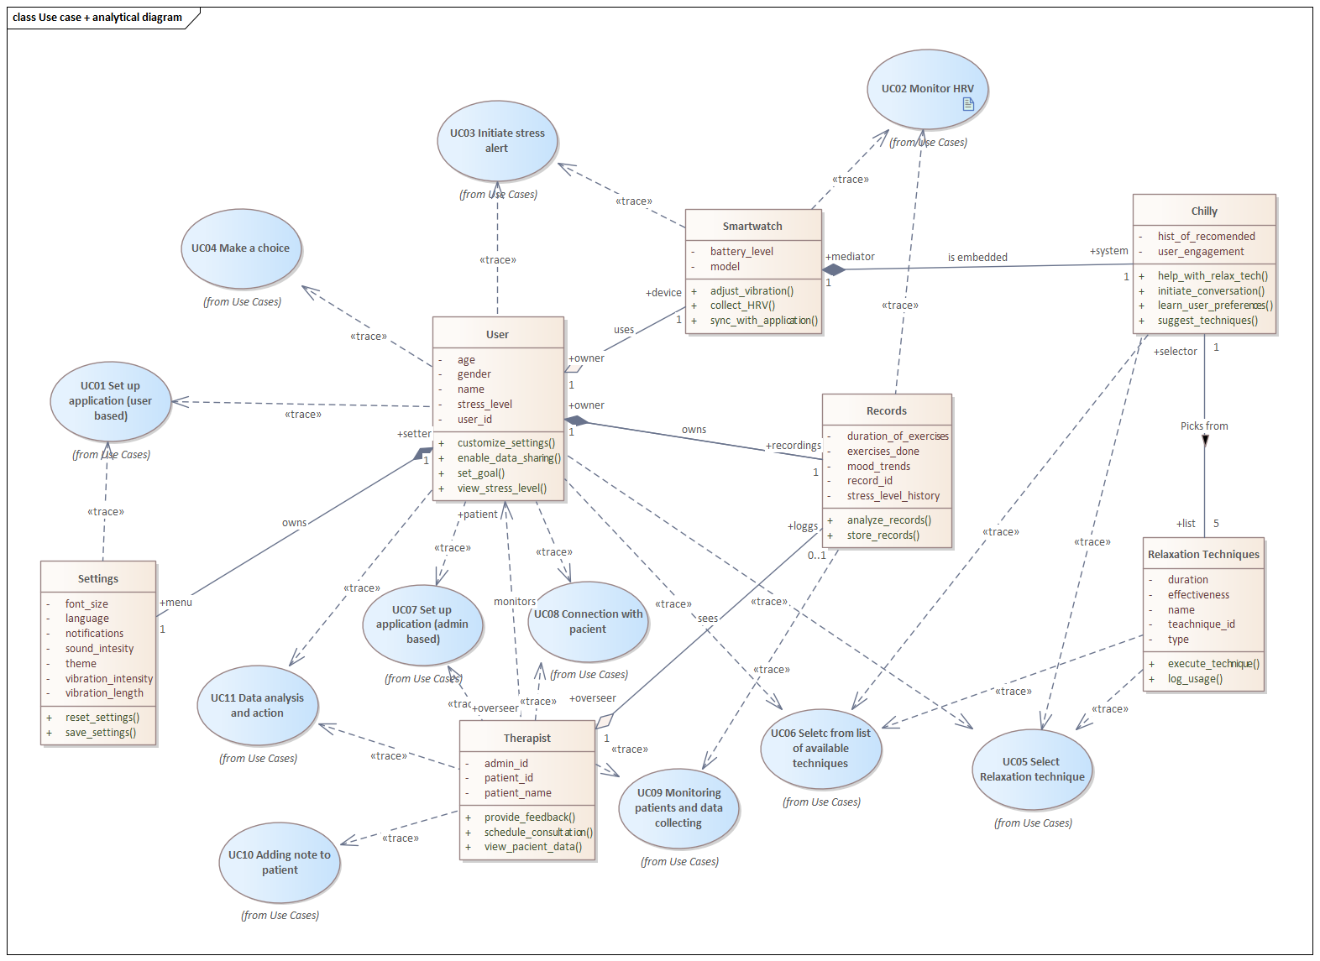
Analytický diagram tried + UC

Slide 26
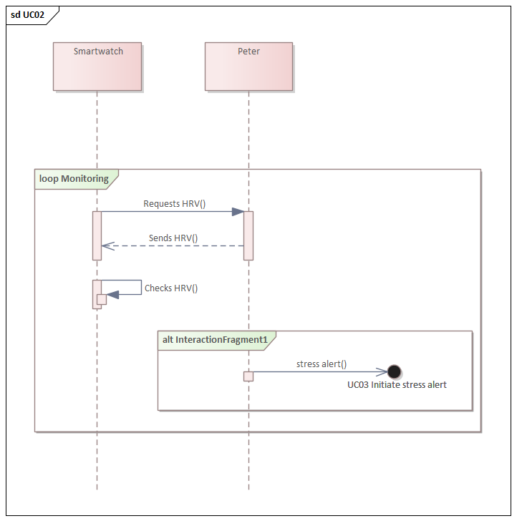
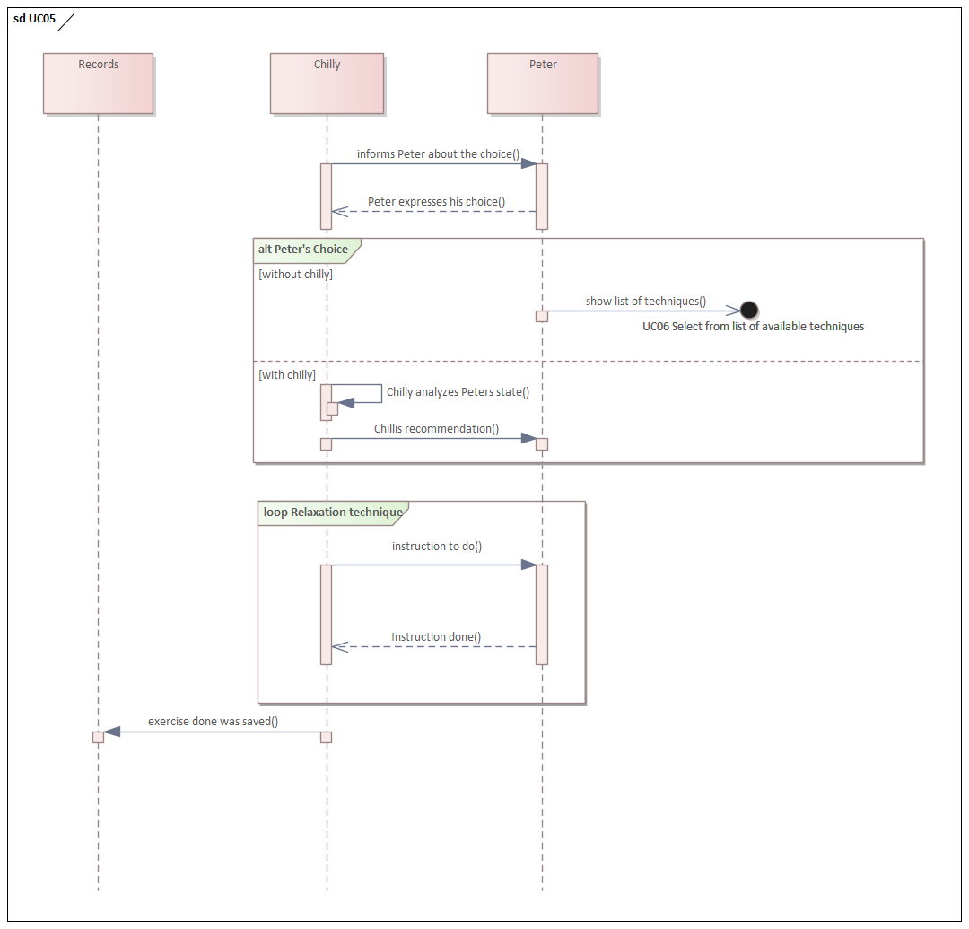
Sekvenčné diagramy

Slide 27
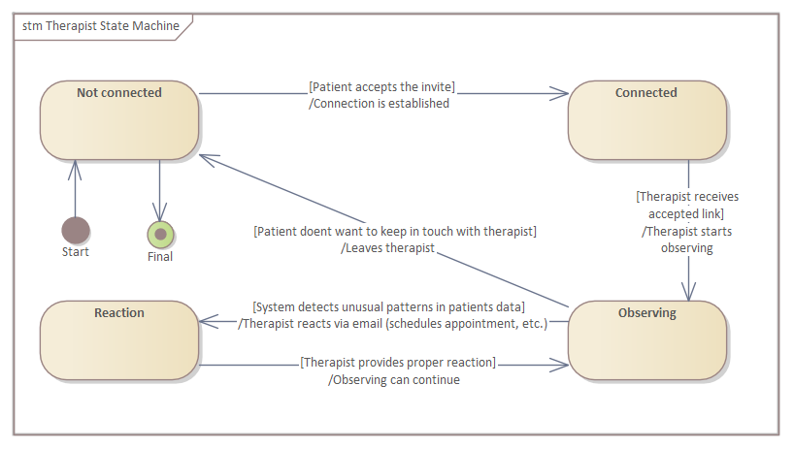
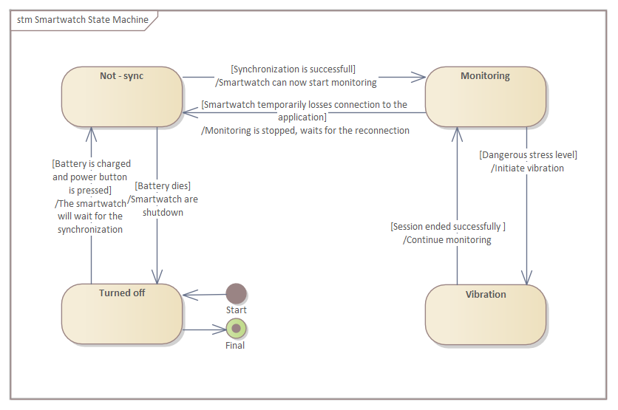
Stavové diagramy

Slide 28
5. Používateľské rozhranie

Slide 29
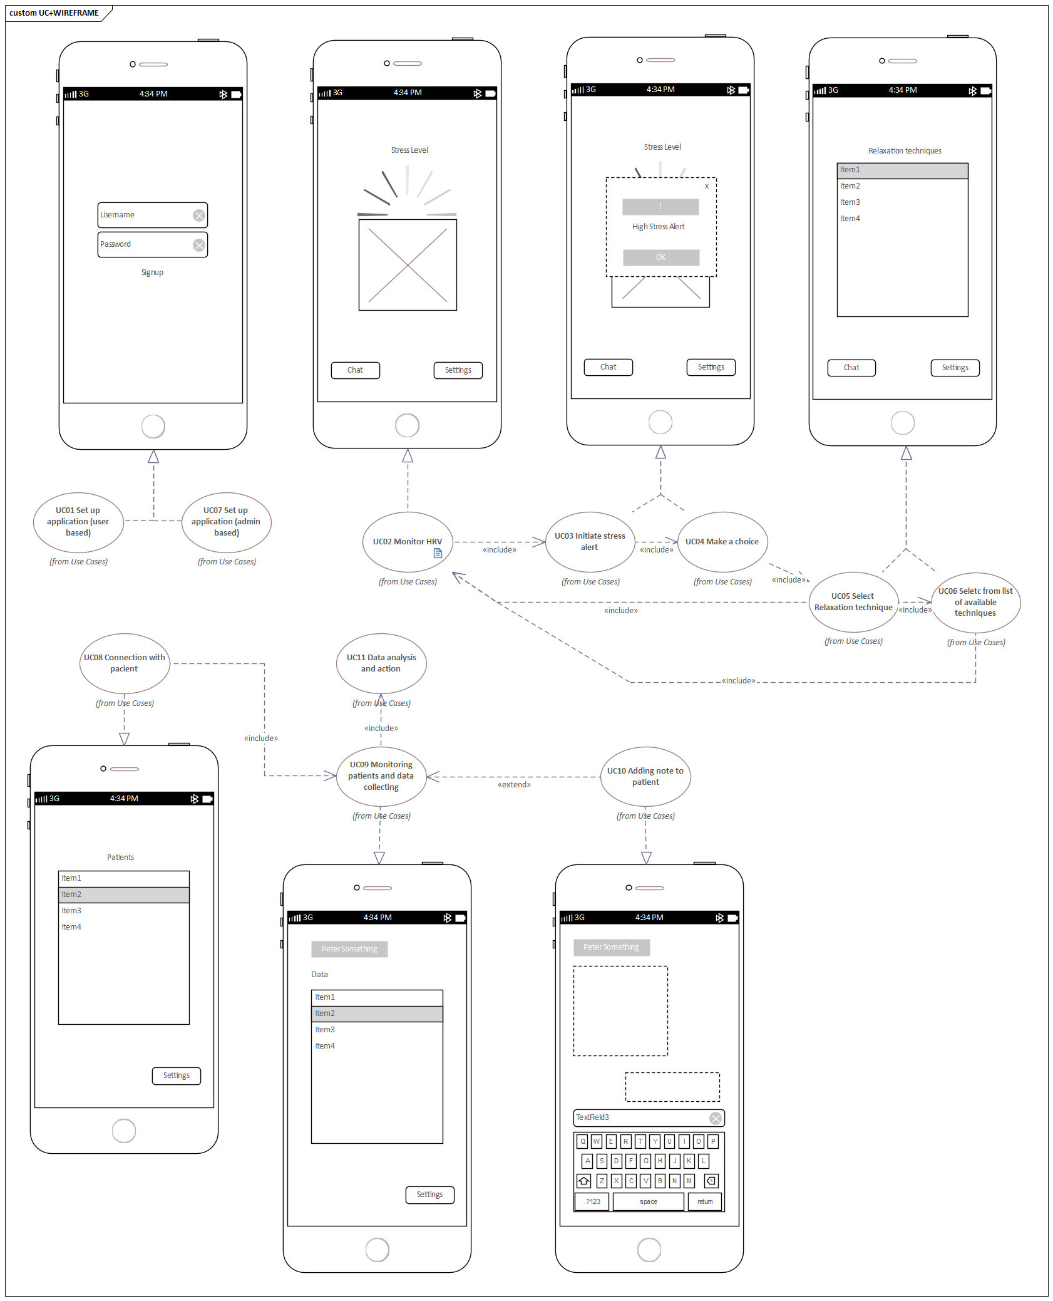
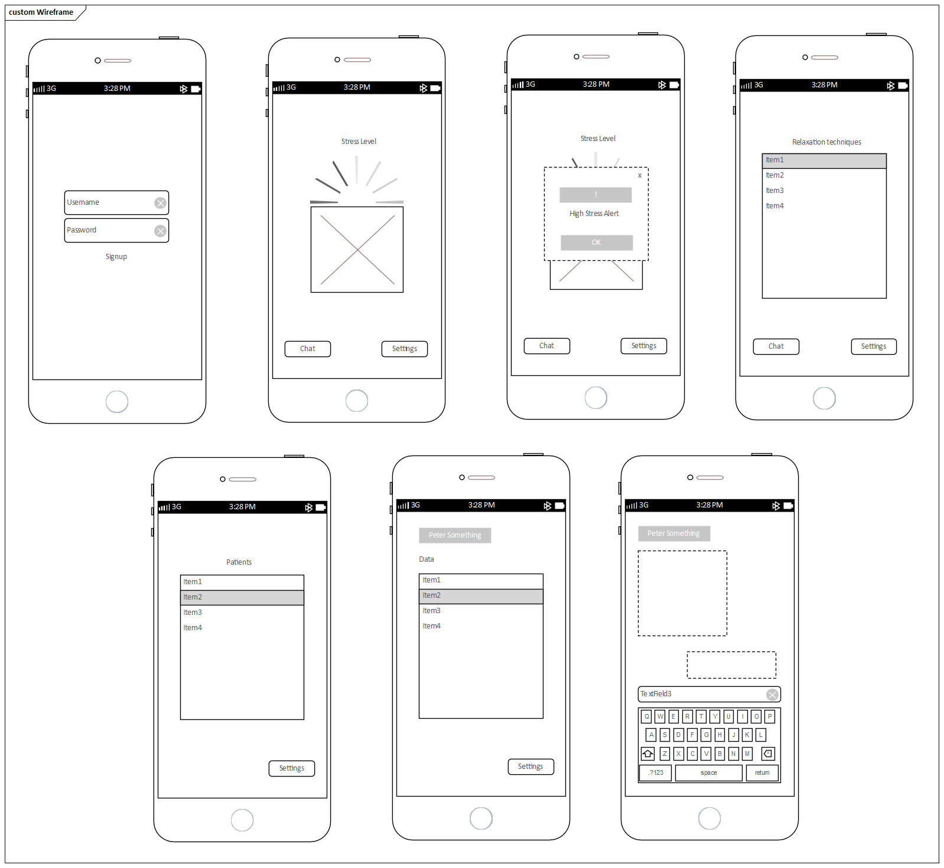

Slide 30
Otázky? Ďakujeme za pozornosť!

